Slide 1
Лекція № 5, 6
ПРОГНОЗУВАННЯ ВІДМОВ СЕП
(ЕКСПЛУАТАЦІЯ КОНТАКТНИХ З'ЄДНАНЬ )
ПЛАН
Сутність прогнозування відмов СЕП. Параметри прогнозування
Методи прогнозування відмов елементів СЕП і їх класифікація.
Критерії якості прогнозування відмов

Slide 2
1. Сутність прогнозування відмов СЕП. Параметри прогнозування
Прогнозування - це спеціальні наукові дослідження перспектив розвитку якогось явища. Як одна з форм конкретизації наукового передбачення в соціальній сфері знаходиться у взаємозв'язку з плануванням, програмуванням, проектуванням, керуванням.
Прогнозування відмови виробу - визначення імовірності виникнення його відмови протягом заданого інтервалу часу за дослідними даними, отриманими до початку цього інтервалу часу.
На практиці, виходячи з вимог забезпечення потрібного рівня безвідмовності, завдання прогнозування ТС формулюють як завдання передбачення потенційних відмов на основі кількісних оцінок значень прогнозованих параметрів відносно заданих допусків.

Slide 3
При цьому вирішуються такі часткові завдання:
визначення погіршення якісних характеристик виробу в межах нормативних вимог;
оцінювання імовірності виникнення фактичної відмови протягом заданого інтервалу часу:
визначення моменту часу відмови виробу:
оцінювання наслідків можливої відмови;
визначення причин виникнення потенційної відмови;
визначення можливості подальшої експлуатації виробу;
визначення переліку і обсягів ремонтно-відновлюваних робіт.
Таким чином, прогнозування технічного стану – цілеспрямований процес, який дозволяє виявляти потенційні відмови виробу й забезпечувати своєчасне прийняття рішень.

Slide 4
Загальна теорія прогнозування розглядає основні передумови для здійснення прогнозування явища (стану виробу, об’єкта тощо):
- сформульоване завдання прогнозування;
- знання минулого прогнозованого явища (ПЯ), тобто дані про його поведінку до теперішнього моменту часу;
- модель явища;
- методи й засоби прогнозування.
Екстраполяція - метод, при якому прогнозовані показники розраховуються як продовження динамічного ряду на майбутнє по виявленої закономірності розвитку.
Екстраполяція є перенесенням закономірностей і тенденцій минулого на майбутнє на основі взаємозв'язків показників одного ряду. Екстраполяція ефективна для короткострокових прогнозів, якщо дані динамічного ряду виражені яскраво і стійко.

Slide 5
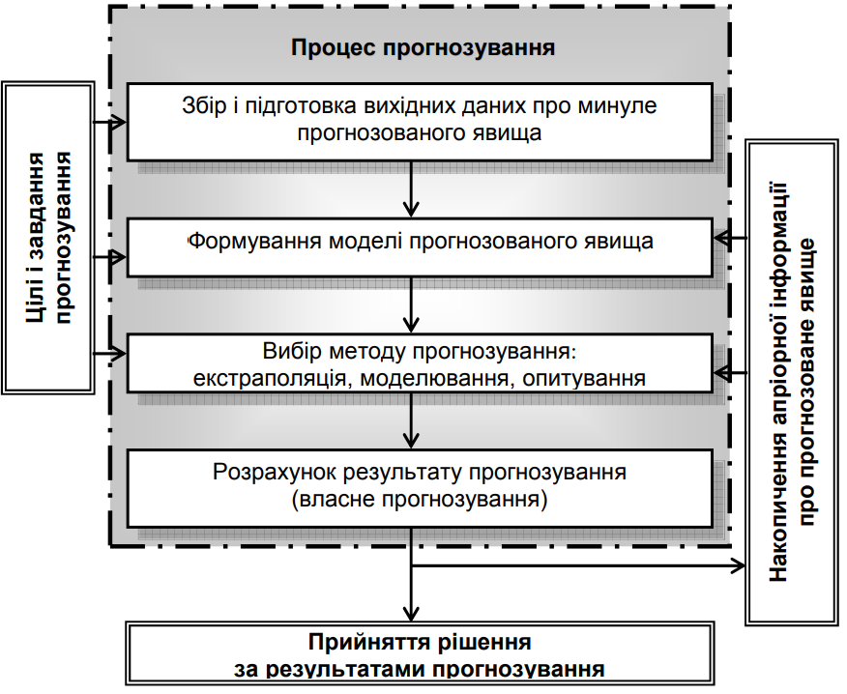
Загальна теорія прогнозування розглядає основні передумови для здійснення прогнозування явища (стану виробу, об′єкта тощо):
- сформульоване завдання прогнозування;
- знання минулого прогнозованого явища (ПЯ), тобто дані про його поведінку до теперішнього моменту часу;
- модель явища;
- методи й засоби прогнозування.
Розглянутий процес представлений на рис. 1.

Slide 6
Методи прогнозування.
На відміну від розрахунків жорстко детермінованих явищ (наприклад, сонячних чи місячних затемнень), з одного боку, і ненаукових прорікань - з іншого, прогнозування відрізняється імовірносним підходом до предметів дослідження. Цим визначаються характер і структура методів прогнозування.
Звичайно виділяють три класи методів прогнозування: екстраполяція, моделювання, опитування експертів. Але така класифікація умовна, тому що прогностичні моделі припускають екстраполяцію і експертні оцінки, останні представляють підсумок екстраполяції та моделювання експертом досліджуваного об'єкта і т.д.
Методи прогнозування відмов елементів розрізняють за типом використовуваного контрольованого параметра.
Контрольованим параметром називають таку характеристику, контроль за якою дозволяє визначити технічний стан устаткування, об'єкта, вузла або елемента.

Slide 7
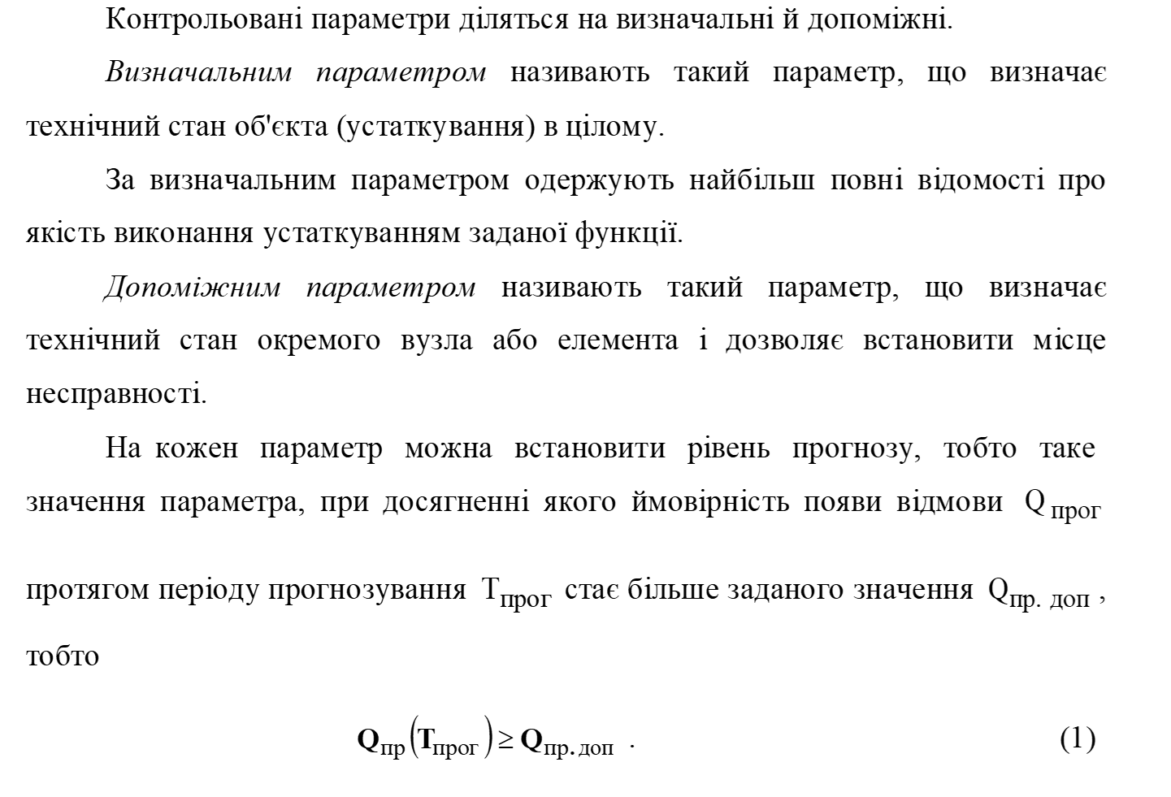

Slide 9
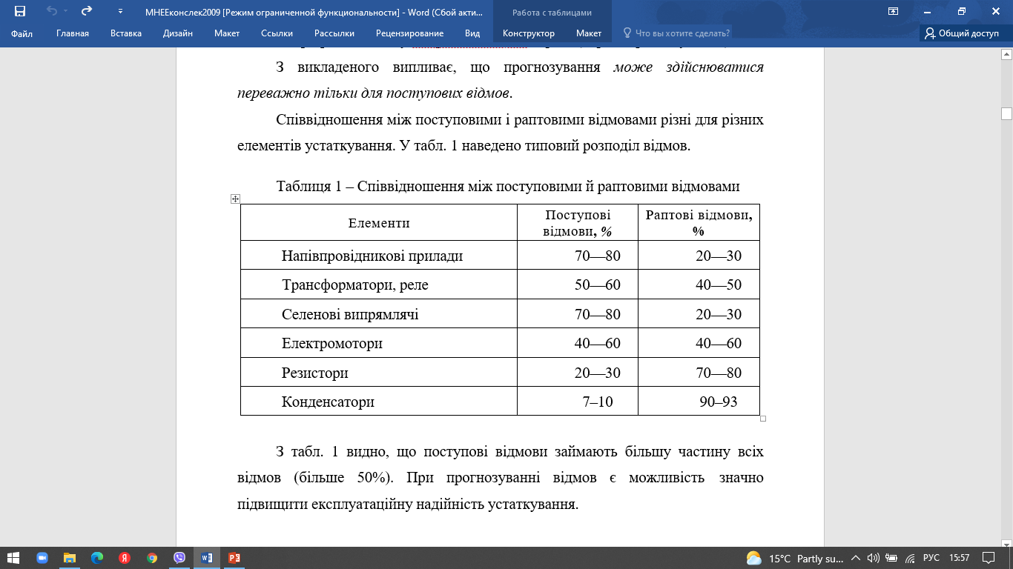

Slide 10
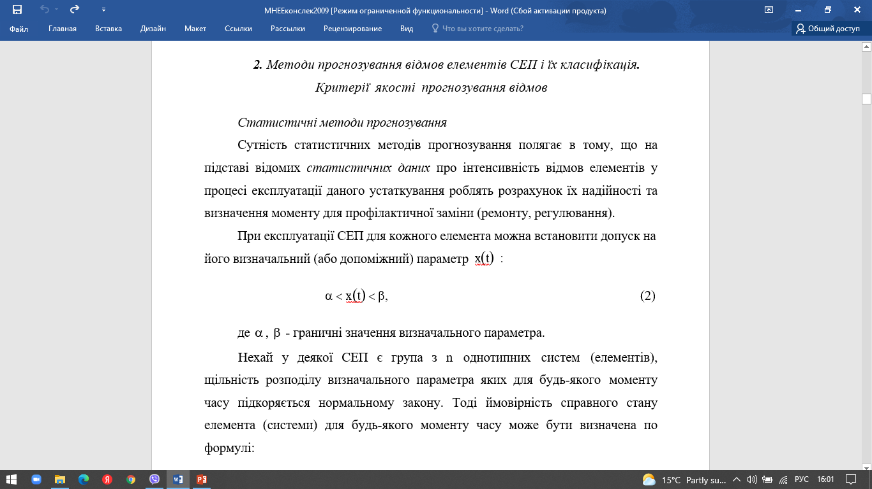

Slide 11
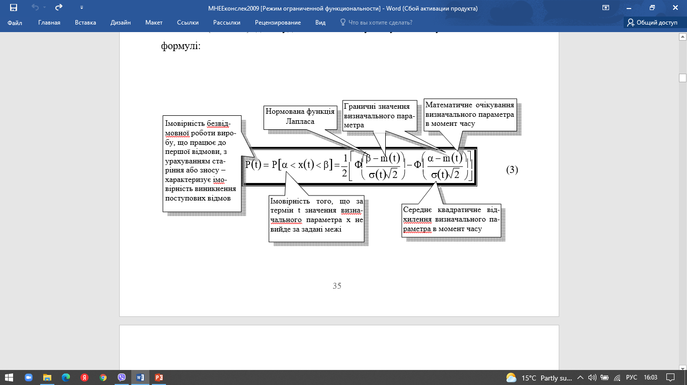
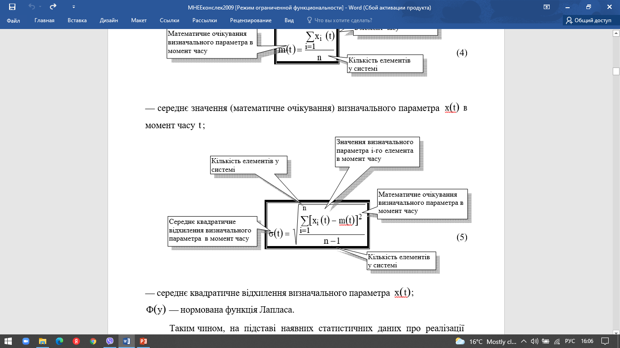

Slide 12
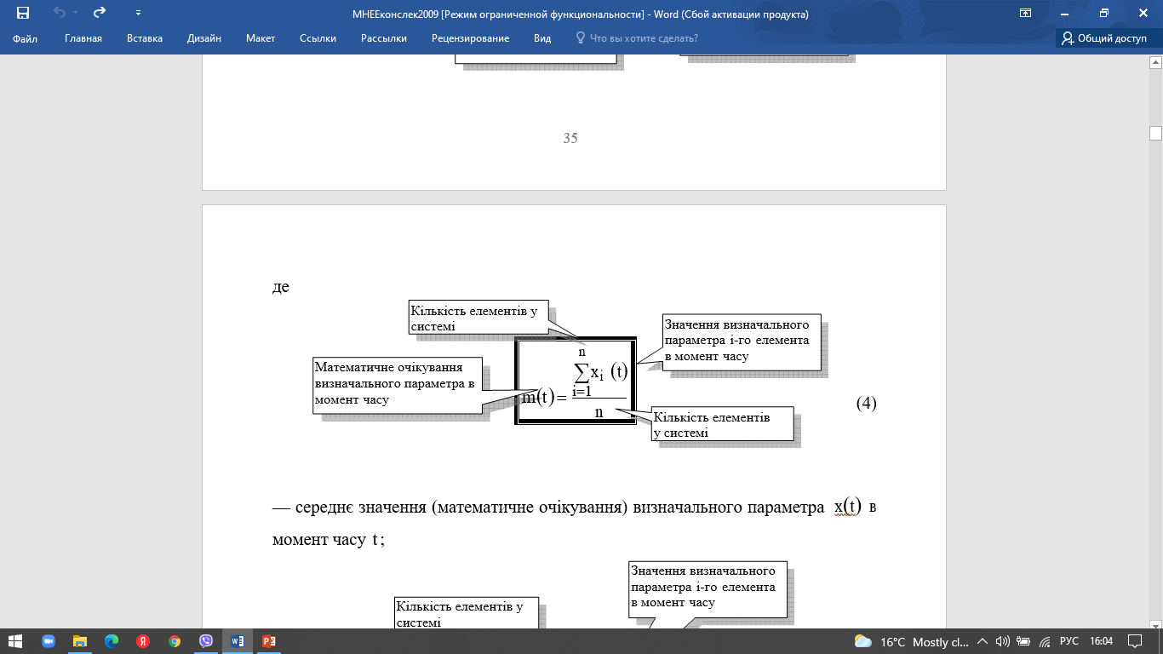

Slide 13
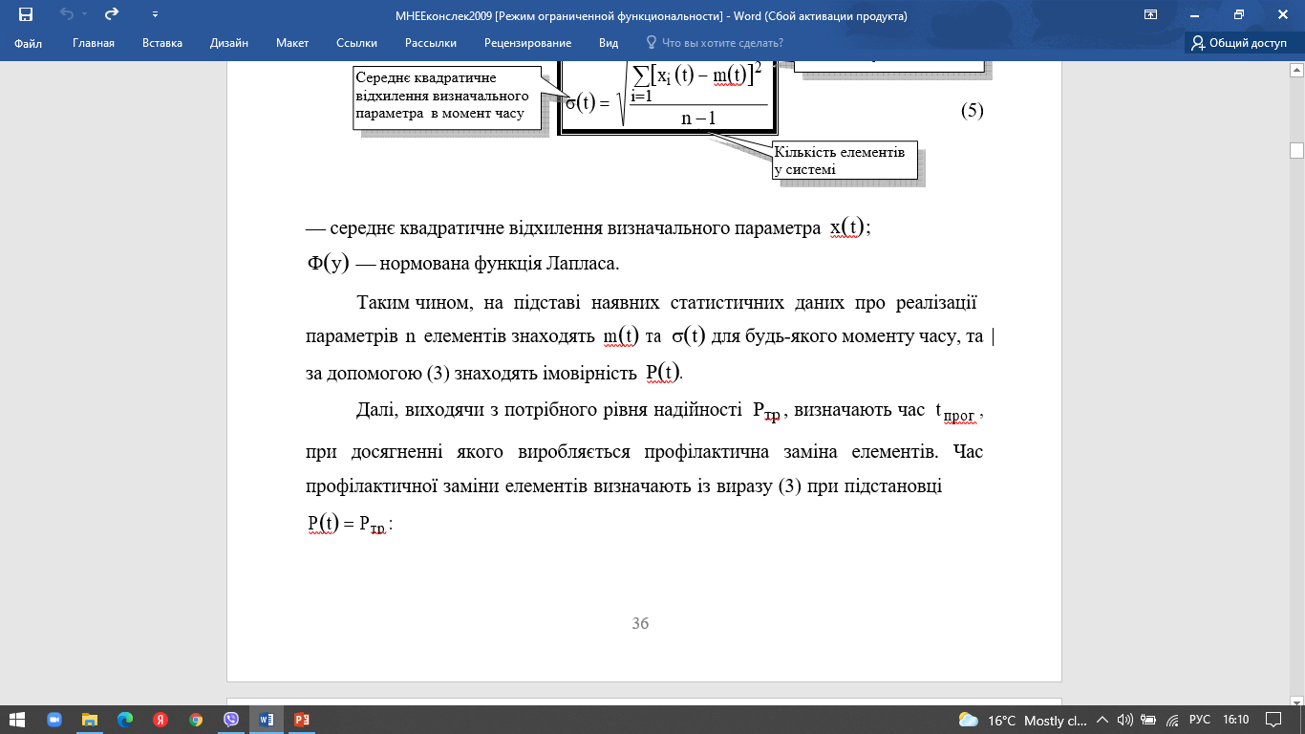
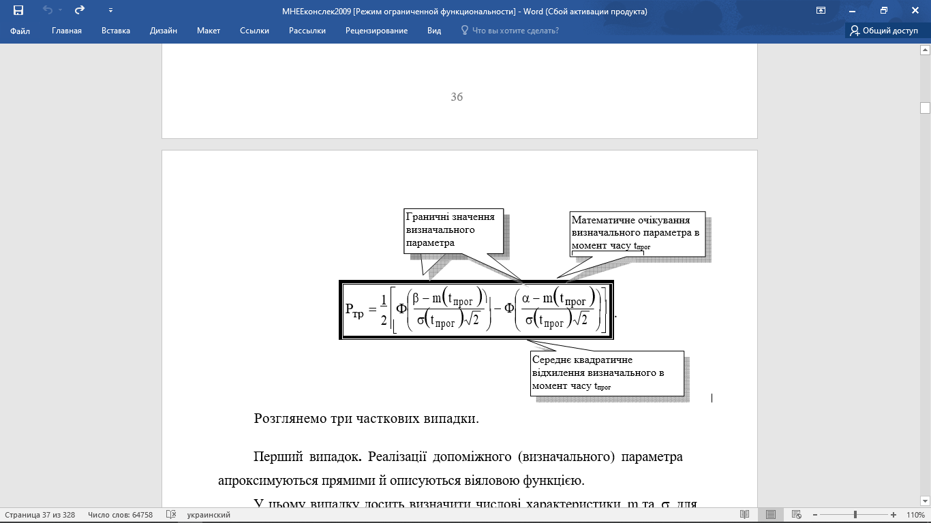

Slide 14
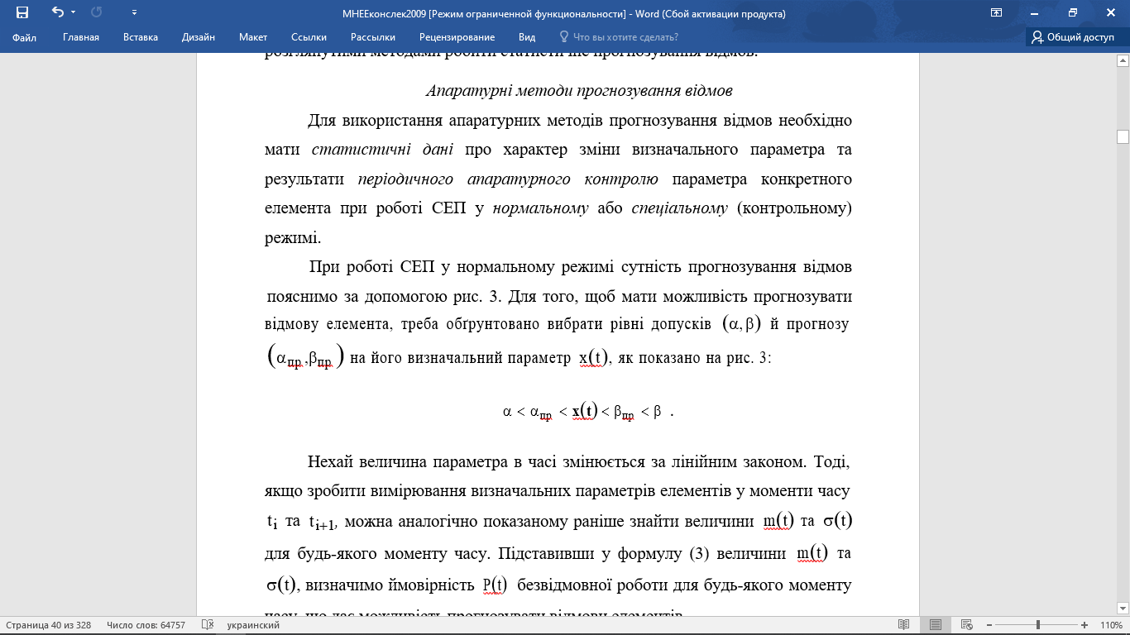


Slide 16
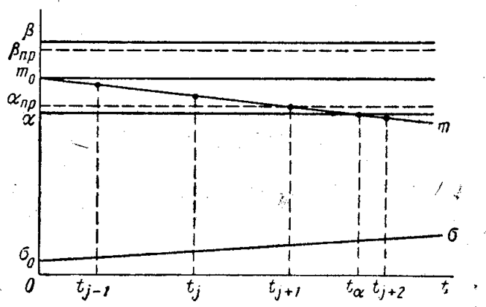
Рис. 3 – Принцип апаратурного методу прогнозування відмов при роботі елементів у нормальному режимі

Slide 17
Особливості прогнозування відмов контактних з’єднань в СЕП
Всі електричні установки так чи інакше зв'язані між собою електричними колами через контактні з'єднання. Слово контакт походить від латинського contactus, що значить дотик. Відповідно до ДСТ 2774-74 електричний контакт являє собою «місце переходу з однієї струмовідної частини в іншу». У загальному випадку під контактом розуміють сукупність двох або декількох провідників електричного струму, з'єднаних між собою певною силою стиску.
За своїм призначенням електричні контакти можна розділити на дві великі групи: сполучні й комутаційні.
Досвід експлуатації показав, що як би не була ретельно оброблена контактна поверхня, в місці з'єднання контактів завжди є деякий перехідний опір. Наявність цього опору пов'язана з двома обставинами:
по-перше, електричний струм проходить з одного контакту в інший тільки в окремих точках, тому що абсолютно гладкої контактної поверхні одержати не можна ні при якому методі її обробки;
по-друге, поверхня контактів завжди покрита плівкою. Інтенсивність утворення плівки на контактній поверхні залежить від матеріалу контактів, а також від температури й середовища, в якому вони знаходяться у процесі експлуатації.

Slide 18
